Slide 1




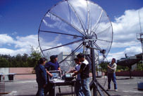

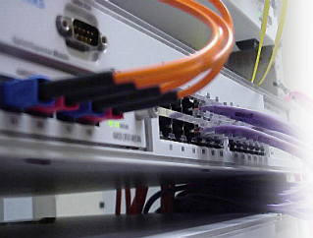

PROYECTO DE GRADO PARA LA OBTENCIÓN DEL TÍTULO DE INGENIERÍA
HERRAMIENTAS Y TÉCNICAS DE MONITORIZACIÓN DE TRÁFICO IEEE 802.11 A B G N MULTICAL
Integrantes:
Leonardo Arguello
Andrés Vaca

Slide 2

AGENDA
Objetivos
Protocolo 802.11
Tramas 802.11
Técnicas de Monitoreo
Herramientas
Dispositivos
Escenarios
  Fase 1
  Fase 2
  Fase 3
Conclusiones
Recomendaciones

Slide 3
OBJETIVOS
AGENDA
GENERAL
Validar herramientas y técnicas para el análisis de tráfico de redes inalámbricas en base al tráfico multicanal con el fin de analizar y determinar los posibles riesgos producidos por interferencias, ruido o equipos ajenos a la red administrada.
ESPECIFICOS
Investigar el funcionamiento del estándar IEEE 802.11
Investigar técnicas de monitorización.
Investigar la funcionalidad de las tarjetas AirPcap Nx Adapter
Usar Herramientas de análisis para poder verificar el comportamiento de la red y de sus dispositivos.
Diseñar escenarios de prueba que permitan realizar el análisis de tráfico multicanal en una red inalámbrica
En base al análisis realizado, validar técnicas y herramientas para poder hacer un análisis de red inalámbrica.

Slide 4
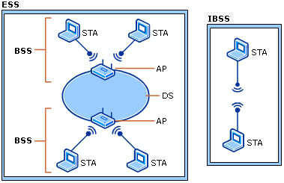
PROTOCOLO 802.11
NEXT
Publicado en 1997
Velocidad transmisión de 1 y 2 Mbps.
CSMA/CA método de acceso al medio.
Sigue mismo modelo o arquitectura de la familia 802
Capa Física
  Subcapa PMD conjunto de transmisiones de sistemas de trasmisión a nivel físico
  Subcapa PLCP, homogenizar el tramado de cara a la capa MAC.
Subcapa MAC, especifica protocolo de acceso al medio.
IBSS, Estaciones del mismo BSS pueden comunicarse directamente, el trafico no pasa por AP
ESS, formado por varios BSS, conectado por un DS

Slide 5
SERVICIOS
NEXT
Servicios de Distribución (5)
Servicios de Estación (4)
Proporcionado por las Estaciones.
Asociación,
  Usada por las estaciones móviles para conectarse a las Estaciones Base
Disociación
  Usada cuando una estación pierde relación de asociación.
Reasociación
  Útil para estaciones móviles que se mueven de una celda a otra
Distribución
  Determina forma de enrutar las tramas.
Integración
  Traducción del formato 802.11
Interacción con estaciones fuera de la celda.
Autenticación
  Permite tener acceso a una celda luego de identificación
Desautenticación
  Estación abandona la red.
Privacidad
  Codificación y Decodificación de la información RC4.
Entrega de Datos
  Transmisión y Recepción de datos (No se garantiza la entrega de los datos)

Slide 6
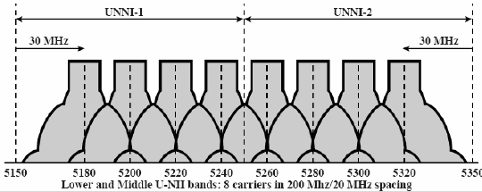
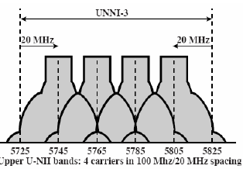
ESTÁNDARES 802.11
NEXT
802.11 a
Usa banda de Frecuencia UNNI (Universal Networking Information Infraestructure).
UNNI-1 5.15 a 5.25 GHz Uso en interiores
UNNI-2 5.25 a 5.35 GHz Uso int. y ext.
UNNI-3 5.725 a 5.82GH Uso en exteriores
4 Canales por cada UNNI total 12 canales no superpuestos
Utilizada Multiplexación OFDM. Modulación Multiportadora, enviar conjunto de portadoras cada una con información y se modula con QAM y PSK.
Tasas de transmisión de 6,9,12,18,24,36,48 y 54Mbps.

Slide 7

ESTÁNDARES 802.11
NEXT
802.11 b
Modificación del IEEE 802.11
Aumenta Tasa de transferencia hasta 11Mbps.
Usa banda 2.4 GHz.
Usa CSMA/CA como método de acceso.
En la práctica la velocidad de trasmisión en TCP 5.9 Mbps y en UDP 7.1 Mbps
802.11 g
Evolución del IEEE 802.11 b en 2003.
Velocidad Teórica de Max. 54Mbps.
Compatible al Estándar b, usa las mismas frecuencias.
Coexiste con los estándares 802.11a y 802.11
Baja el rendimiento en 802.11 g con la presencia de usuarios 802.11 b.

Slide 8

ESTÁNDARES 802.11
NEXT
802.11 n
Puede trabajar en 2 bandas de frecuencia 2.4GHz y 5GHz
Compatible con los anteriores estándares IEEE
Velocidad teórica de 600Mbps.
Dispositivo N con velocidad de hasta 300Mbps
Usa tecnología MIMO, usar varios canales para enviar y recibir datos.
Channel Bonding 40MHz o unión de interfaces de red, usa 2 canales que no se solapen para transmitir datos simultáneamente.
Ofrece la oportunidad de crear sistemas poderosos y rentables para incrementar la velocidad de Transmisión en capa física.

Slide 9
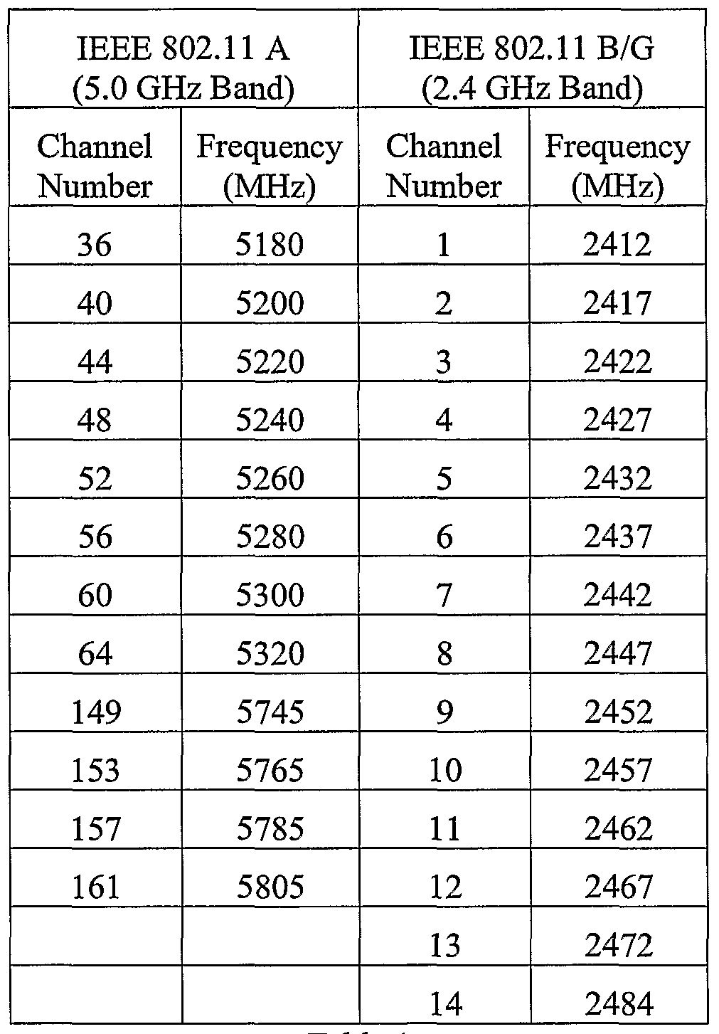
ESTÁNDARES 802.11
AGENDA

Slide 10
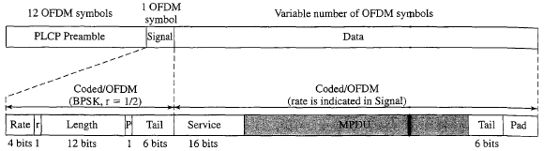
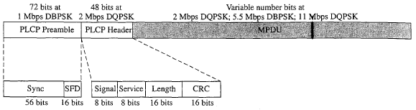
NEXT
TRAMAS 802.11
CAPA FÍSICA
  IEEE 802.11A
  IEEE 802.11B

Slide 11
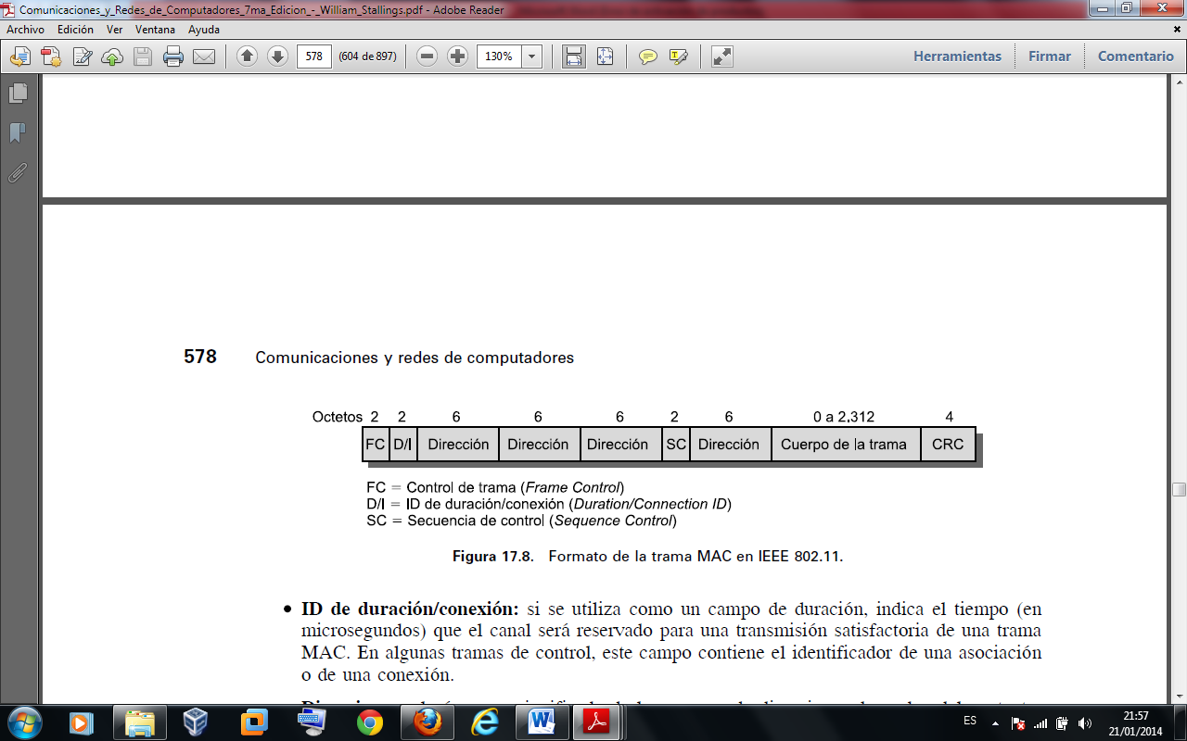
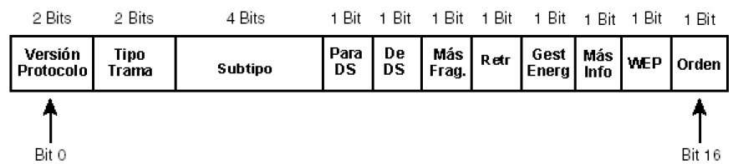
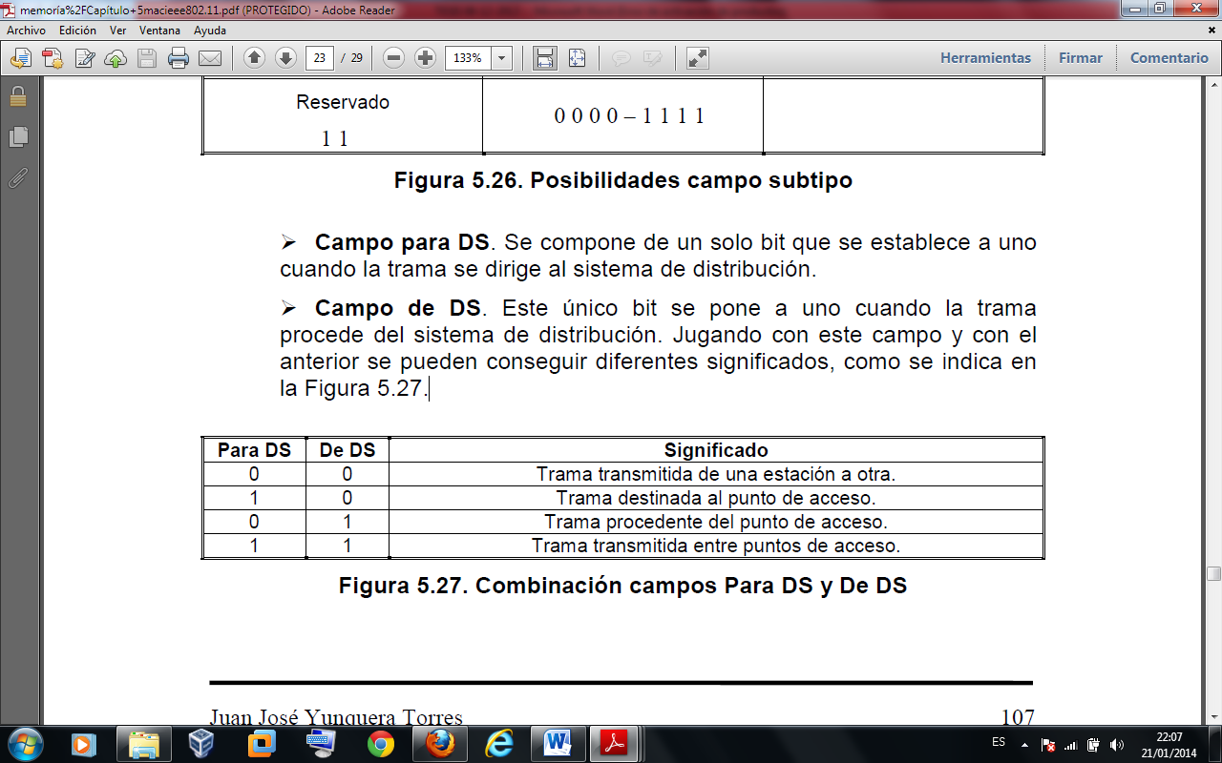
NEXT
TRAMAS 802.11
CAPA MAC
CONTROL FRAME

Slide 12
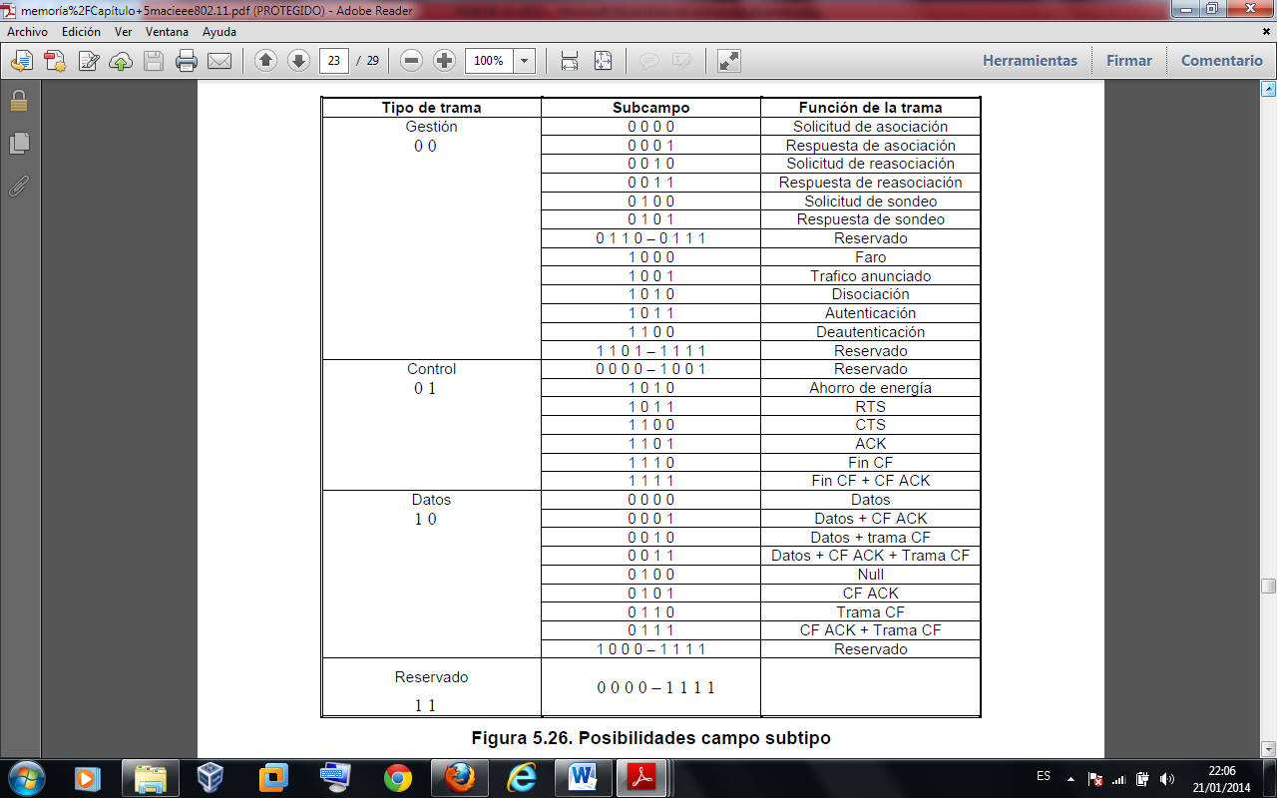
AGENDA
TRAMAS 802.11
TIPOS DE TRAMAS

Slide 13
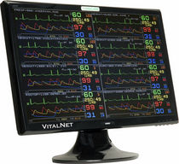

TÉCNICAS DE MONITOREO
NEXT
Método Activo o Intrusivo.
Inyectando paquetes en la red. Enviando paquetes a Aplicaciones.
Basado en ICMP
  Problemas en la Red, retardos, pérdida de paquetes
Basado en TCP.
  Tasa de Transferencia
Basado en UDP.
  Perdidas de paquetes (one-way).
Wireless Spoofing
  Suplantación de identidad en la red, tramas falsas con valores de la red (MAC Dest), tomados de un sniffing.
Denegación de Servicio.
  No proporciona servicio a clientes autorizados por agotamiento de recursos por clientes no autorizados.
Inundaciones con Asociaciones
Man in the Middle.

Slide 14

TÉCNICAS DE MONITOREO
AGENDA
Método Pasivo o no Intrusivo.
Recolección de datos y análisis de tráfico de la red.
No agrega tráfico a la red
Mediante SNMP
  Recolección de Información de los dispositivos de red.
Captura de tráfico.
Sniffing.
  Captura de paquetes de una interface de red.
  Análisis de Vulnerabilidades.
  Monitoreo del Rendimiento de la red.
Scanning Pasivo.
  Monitor: Capturar sin asociarse a un AP
  Modo Promiscuo: Captura de todos los paquetes inalámbricos de una red Asociada.
Detección de SSID.
  Disponible monitoreando tramas Beacon.
Rouge AP
  AP instalados sin autorización que asocian clientes válidos

Slide 15

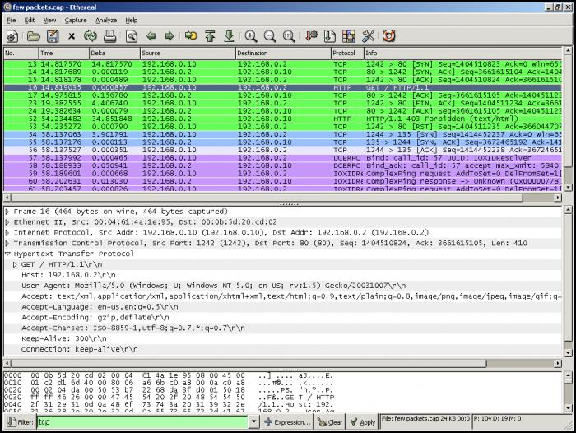
HERRAMIENTAS
NEXT
WIRESHARK
CARACTERÍSTICAS
Disponible para UNIX, LINUX, Windows y Mac OS.
Captura los paquetes directamente desde una interfaz de red. Permite obtener detalladamente la información del protocolo utilizado en el paquete capturado.
Cuenta con la capacidad de importar/exportar los paquetes capturados desde/hacia otros programas.
Filtra los paquetes que cumplan con un criterio definido previamente.
Permite obtener estadísticas.
Sus funciones gráficas son muy poderosas ya que identifica con colores paquetes que cumplen con los filtros establecidos.

Slide 16

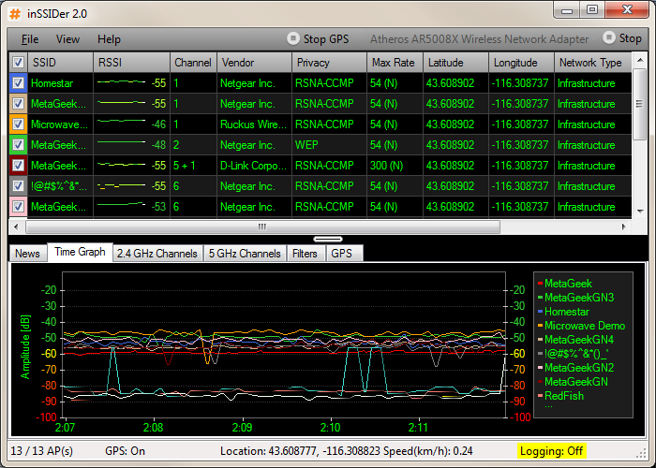
HERRAMIENTAS
NEXT
inSSIDer
CARACTERÍSTICAS
Visualizar canales 802.11 a, b, g, n.
Verificar configuración del canal del AP.
Visualizar canal y redes superpuestas
Filtrar redes de SSID , la dirección MAC , el canal o intensidad de la señal
Ver 2.4 y 5 GHz simultáneamente en una pantalla paralela
Visualizar gráficas en tiempo real de redes
Visualizar MAC, Proveedor, Intensidad de señal, Seguridad.

Slide 17

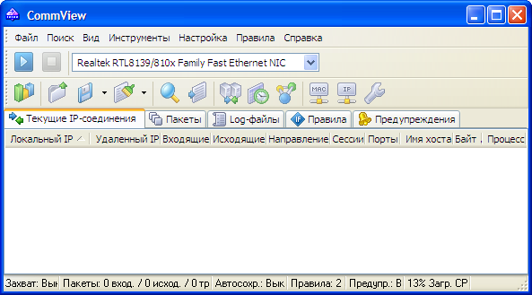
HERRAMIENTAS DE MONITOREO
NEXT
Commview
CARACTERÍSTICAS
Monitor y Analizador de Red, análisis completo de la red.
Cualquier tipo de Usuario.
Importar, exportar, filtrar paquetes capturados.
Corre sobre Windows
Requiere interface Ethernet o Inalámbrica.

Slide 18


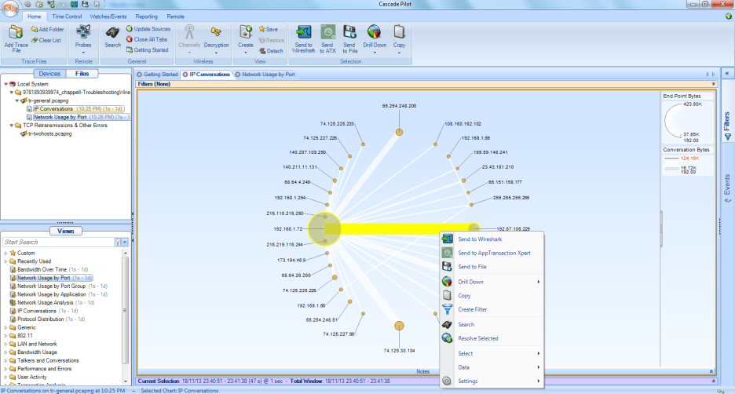
HERRAMIENTAS
NEXT
CASCADE Pilot- SteelCentral Packet Analyzer
CARACTERÍSTICAS
Manejo eficiente de gran volumen de información almacenada en ficheros .pcap
Verificación de problemas tipos de información sobre tráfico, protocolos, conversaciones, etc.
Manejo en tiempo real de estadísticas en capturas de mucho volumen de forma muy rápida.
Integración completa con Wireshark.
Filtros y disectores.
Diferentes tipos de gráficas.
Drill-Down una característica de CACE para el análisis más profundo de capturas.

Slide 19
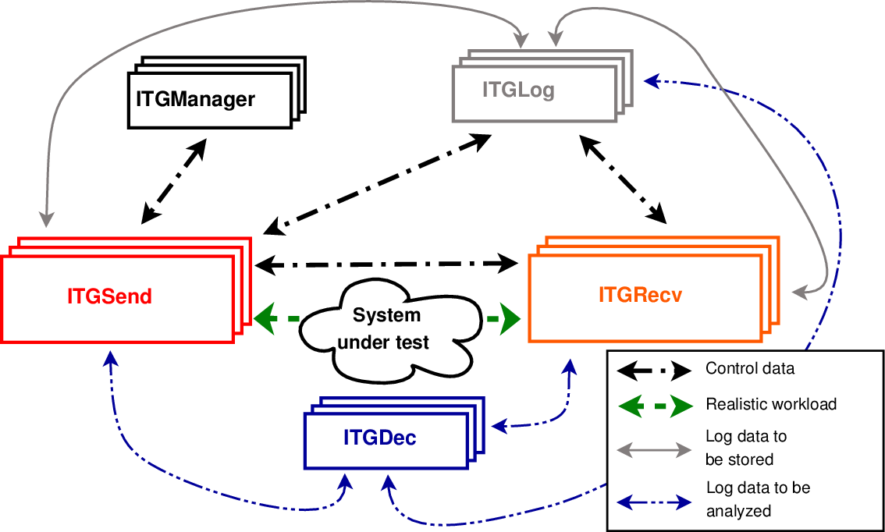
HERRAMIENTAS DE MONITOREO
AGENDA
D-ITG
CARACTERÍSTICAS
Producir tráfico a nivel de paquetes IPv4, IPv6.
Evaluar características de desempeño de la red.
Medir Retardos, jitter, pérdida de paquetes.
Inyectar tráfico a nivel de red, transporte y aplicación.
Esquema Cliente-Servidor.
ITGSend: Generar Tráfico
  Flujo Simple
  Multi Flujo
  Deamon
ITGRecv: Recibir flujo de tráfico.
ITGLog: Guardar logs de ITGSend e ITGRecv.
ITGDec: Calcula los valores promedios, tasa de bits, retaros y jitter.

Slide 20
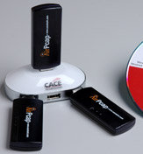

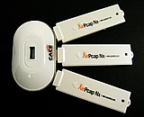
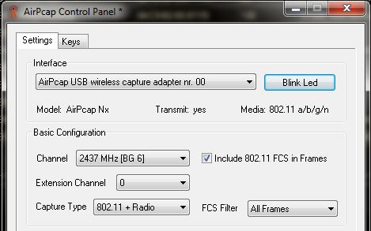
AirPcap NX Adapter
DISPOSITIVOS
NEXT
CARACTERÍSTICAS
Adaptador con interfaz USB, compatible con Windows, que permite analizar protocolos de red inalámbricos 802.11.
Compatible con Wireshark (Paquetes).
Compatible con Cascade Pilot (Reportes).
Monitoreo multicanal.
Captura Multicanal, agregación de Tarjetas.
Soporta IEEE 802.11 a/b/g/n.
Soporte canales de 20 y 40 MHz.
Puede enviar y recibir tráfico.
Brinda información de Protocolos wireless, tramas de control, administración e información de señal de las redes analizadas .

Slide 21
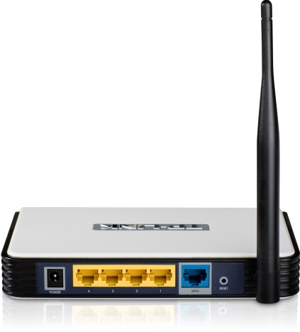
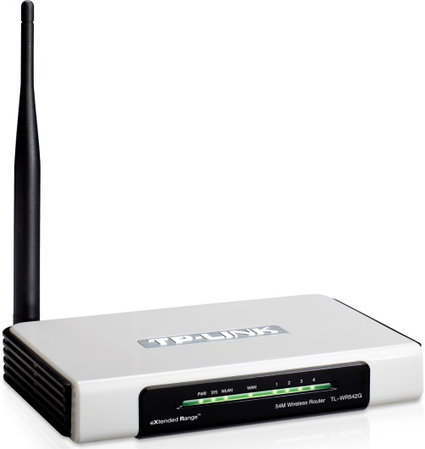
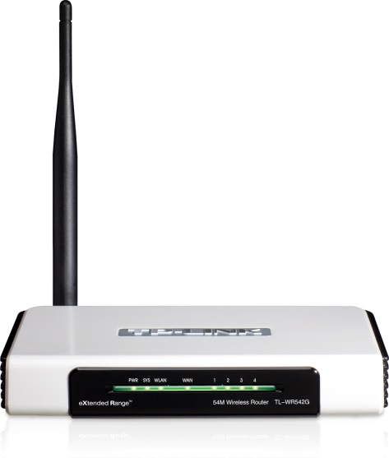
Tplink WR542G
DISPOSITIVOS
NEXT
CARACTERÍSTICAS
Integra firewall, Router NAT y punto de acceso inalámbrico
WDS inalámbrico
Asistente de Configuración
Compatible con el estándar IEEE 802.11g / b
IP QoS – Control razonable de Ancho de banda
Encriptado WPA/WPA2
Fácil instalación

Slide 22
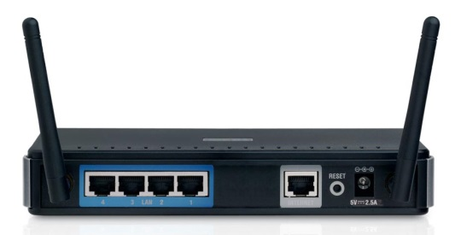
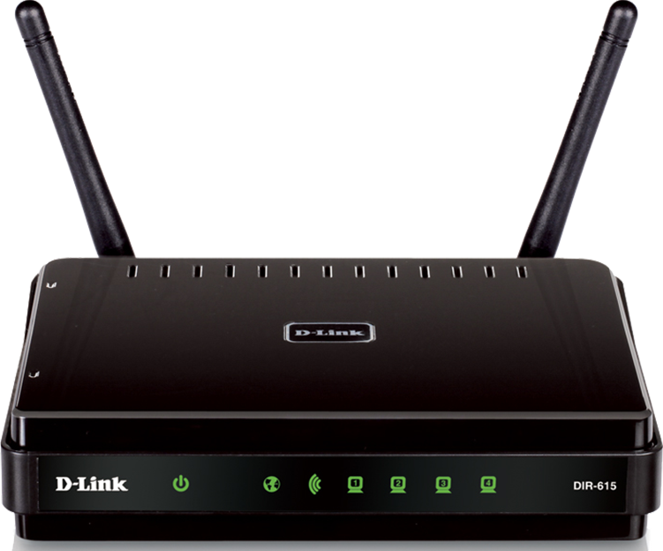
Dlink dir-615
DISPOSITIVOS
NEXT
CARACTERÍSTICAS
Política de buen vecindario, garantizando la no interferencia en las redes vecinas.
WPS (Wi-Fi Protected Setup).
Sencilla configuración y gestión de la red
El soporte de los estándares WEP, WPA y WPA2 garantizan que se puede usar la mejor encriptación posible
Firewalls duales activos (SPI y NAT) evitan los potenciales ataques desde internet.
Ha obtenido la certificación 802.11n de Wi-Fi Alliance
La velocidad máxima de la señal inalámbrica la definen las especificaciones del estándar IEEE 802.11g y 802.11n.

Slide 23

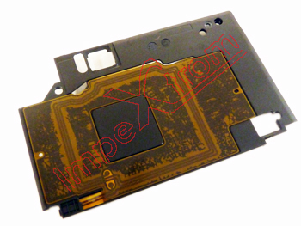
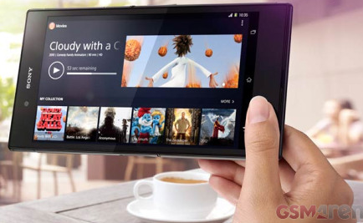
Sony Xperia Z
BCM 4330
DISPOSITIVOS
NEXT
CARACTERÍSTICAS
Soporta estándares IEEE802.11a/b/g/n
Wifi Direct 2.4Ghz/5Ghz
Soporte Wifi Protect Setup
Wi-fi Miracast
Soporte para punto de acceso
Transferencia de datos sobre los 150Mbps
Autenticación y compartimiento de seguridades EAP-TLS/
EAP-TTLS/MSCHAPv2
WPA Enterprise and WPA2 Enterprise
Encryption WEP 64 bit, WEP 128 bit, TKIP and CCMP (AES)

Slide 24

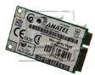
Sony VAIO VGN-NR150FE Intel PRO/WIRELESS 3945ABG
DISPOSITIVOS
NEXT
Intel PRO/WIRELESS 3945ABG
Certificado | Certificado Wi-Fi 2.4 GHz y 5 GHz, WPA y WPA2
Frecuencia de Operación | 5 GHz UNII(OFDM) para 802.11a / 2.4 GHz ISM (DSSS) para 802.11b / 2.4 GHz ISM (OFDM) para 802.11g
Rendimiento | Typical indoor range of 40ft (12 m) @ 54 Mbps/300ft (91 m) @ 6 Mbps for 802.11a, 100ft (30 m) @ 11 Mbps/300ft (90 m) @ 1 Mbps for 802.11b, 100ft (30 m) @ 54 Mbps / 300ft (91 m) @ 1 Mbps for 802.11g
Compatibilidad | 802.11b, 802.11a, 802.11g
Código de línea | DBPSK, DQPSK, CCK, 64 QAM, BPSK, QPSK, 16 QAM
Cifrado | LEAP, MD5, AES, WEP de 128 bits, encriptación de 64 bits WEP, TLS, PEAP, TTLS, TKIP, WPA, WPA2

Slide 25

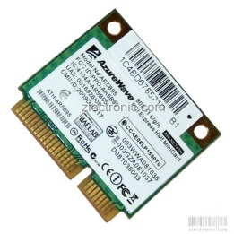

    ACER CHIP Atheros AR5B95
DISPOSITIVOS
NEXT
CARACTERÍSTICAS
Soporta IEEE 802. 11n
Compatible con IEEE 802. 11b, 802. 11 d, 11e, estándares 802.11 g y especificación de 802. 11i.
Antenna Operating Frequency 2.4 GHz ISM Bands 2.412-2.472 GHz, 2.484 GHz Data rate 802.11b: 11,5.5,2,1Mbps; 802.11g: 54,48,36,24,18,12,9,6Mbps; 802011n: up to 150Mbps
Security WEP 64-bit and 128-bit encryption; WPA(Wi-Fi Protected Access); WPA2(Wi-Fi Protected Access)Soporta hasta 150 Mbps.

Slide 26
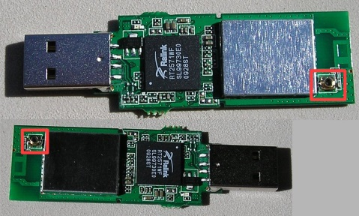
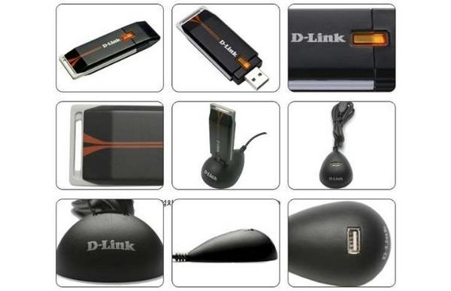
    D-LINK DWA 110
DISPOSITIVOS
AGENDA
CARACTERÍSTICAS
Adaptador inalámbrico USB 2.0
Soporta conexión inalámbrica de 54Mbps 802.11g
WEP, WPA/WPA2-PSK y WPA/WPA2-EA
Compatible con dispositivos inalámbricos 802.11b
54Mbps48Mbps /36Mbps24Mbps / 18Mbps2Mbps / 11Mbps9Mbps /6Mbps5.5Mbps /2Mbps1Mbps
Codificación Complementaria de Código (CCK)
.

Slide 27
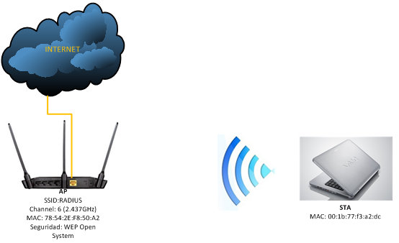
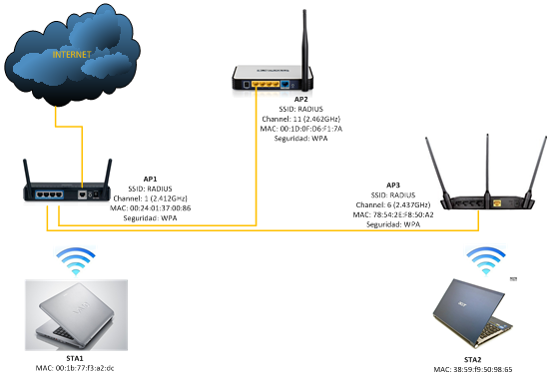
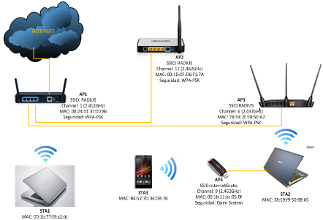
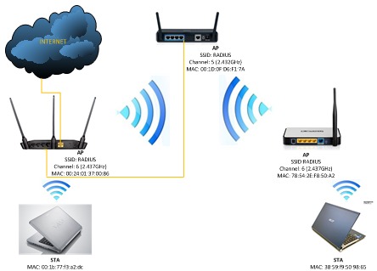
ESCENARIOS
NEXT

Slide 28

FASE 1
NEXT
PRIMER ESCENARIO
Aplicación de monitoreo monocanal o tradicional
Proceso:
  Análisis de uso de Canales Inssider
  Configuración de canal de monitoreo e inicio de monitoreo en Commview
  Exportación de registros hacia wireshark
  Aplicación de filtrado para discriminación de tráfico
  Exportar archivos en formato.CSV hacia Excel
  Análisis estadístico mediante excel.

Slide 29
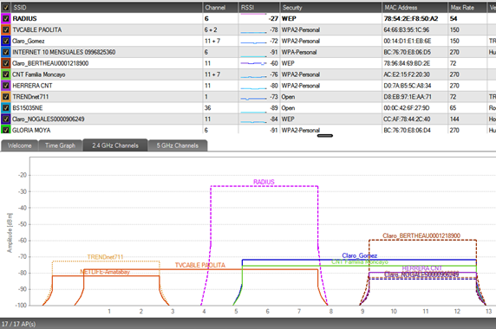
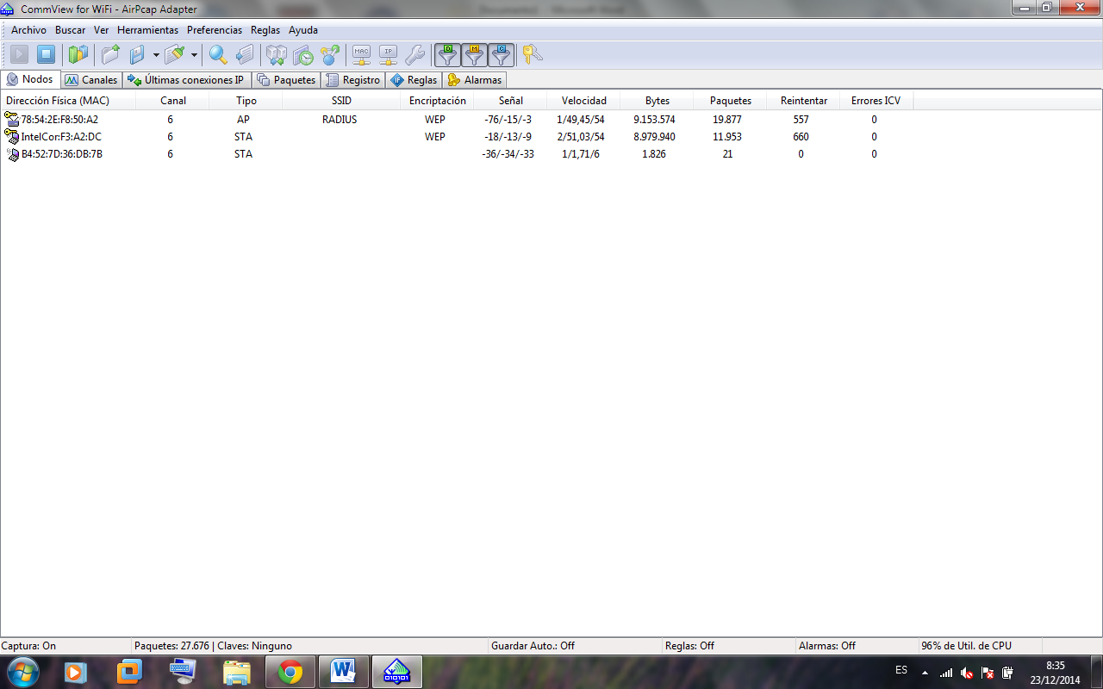
FASE 1
NEXT
INSSIDER
COMMVIEW

Slide 30
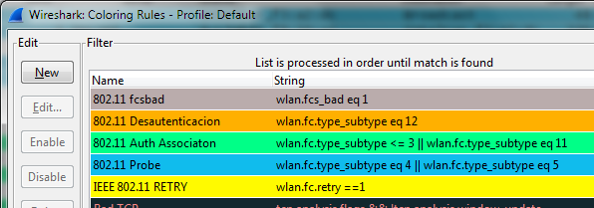
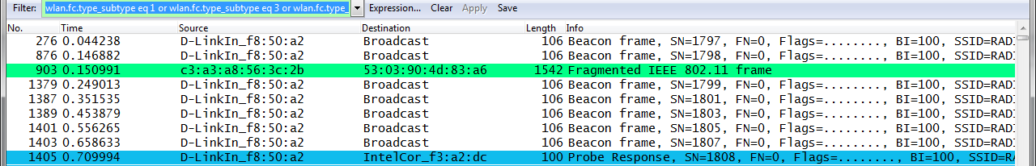
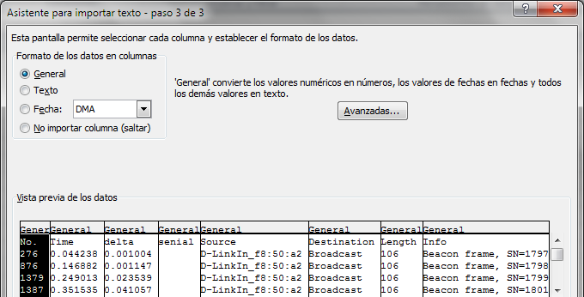
FASE 1
NEXT
FILTRADO WIRESHARK
EXPORTACION EXCEL

Slide 31
FASE 1
NEXT
RESULTADOS

Slide 32
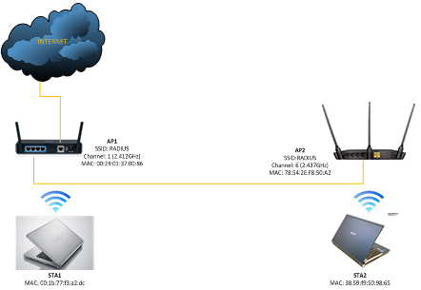


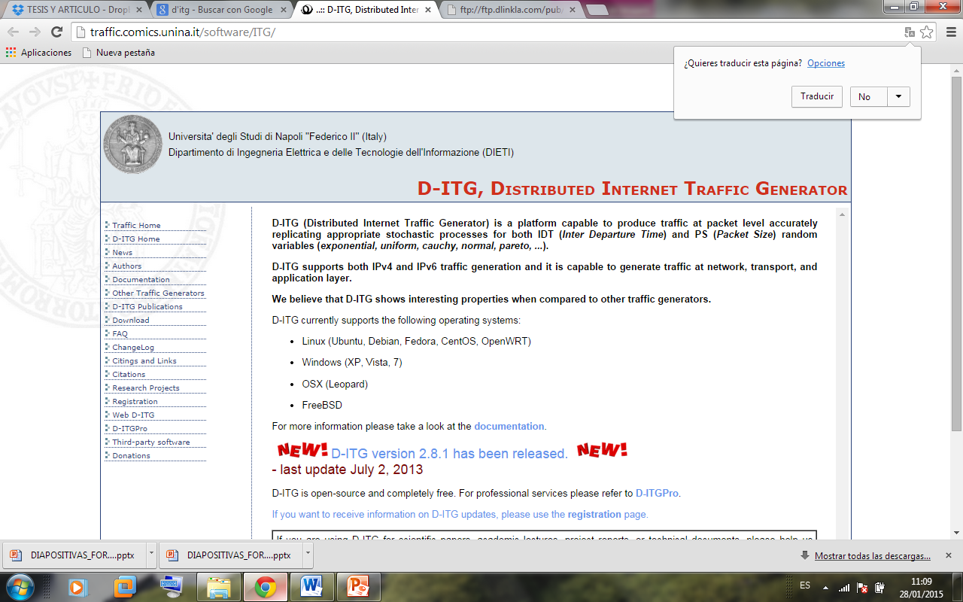

FASE 1
NEXT
SEGUNDO ESCENARIO
TERCER ESCENARIO
Aplicación de monitoreo multicanal
Proceso:
  Análisis de uso de Canales Inssider
  Configuración de canales de monitoreo Airpcap
  Generación de tráfico DITG
  Inicio de monitoreo Wireshark
  Análisis estadístico mediante Steel Central acket Analyzer(Cace Pilot)

Slide 33
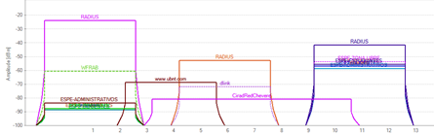
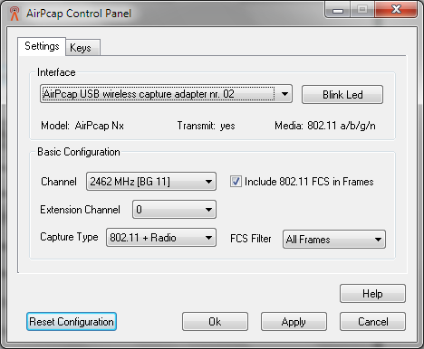
FASE 1
NEXT
INSSIDER
AIRPCAP PANEL CONTROL

Slide 34
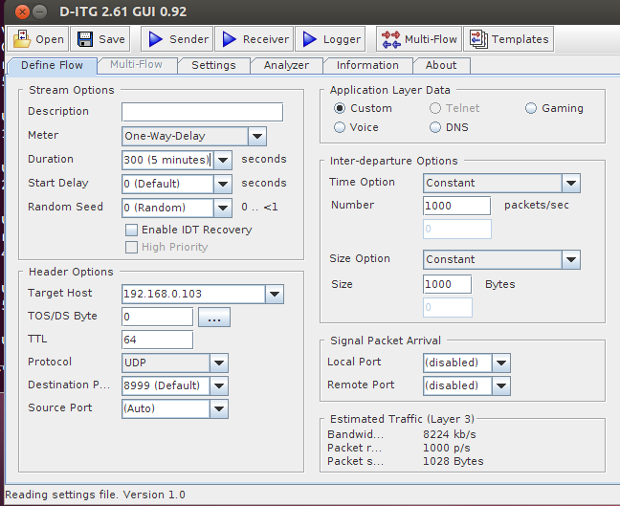
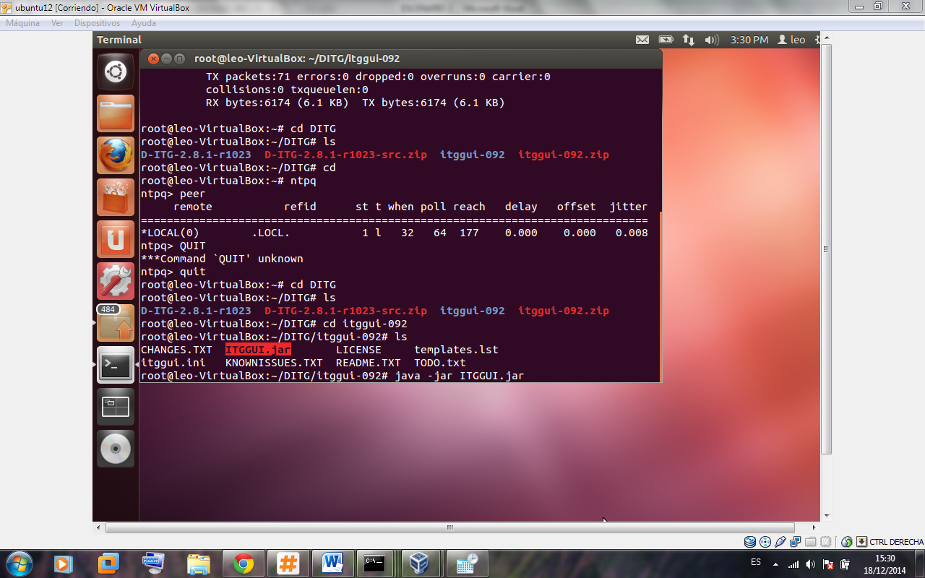
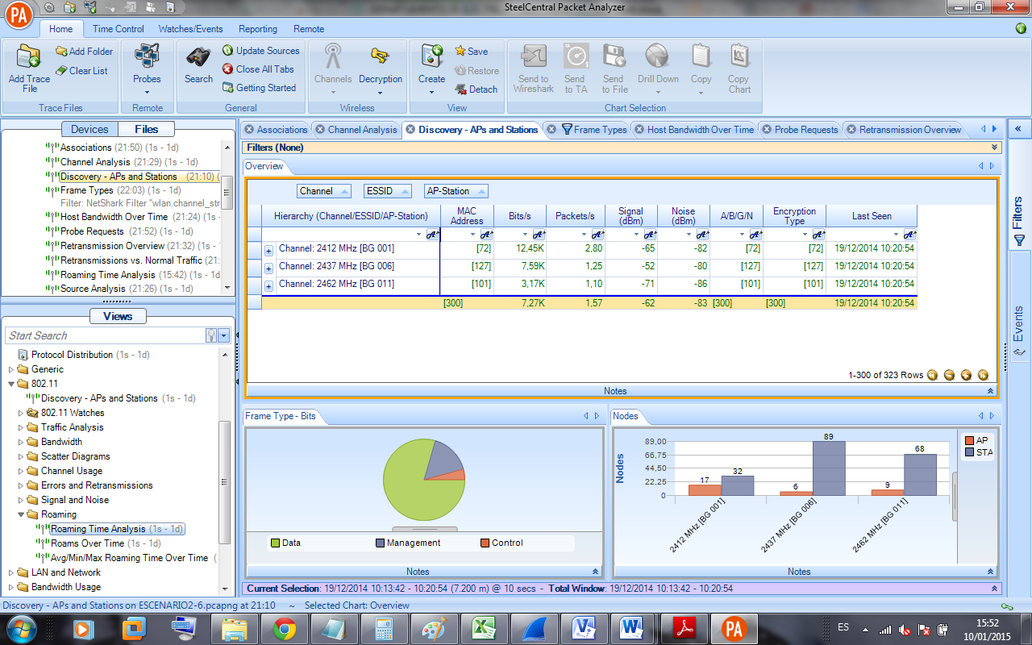
FASE 1
NEXT
D-ITG
STEEL CENTRALPACKET
ANALYZER (CACE PILOT)

Slide 35
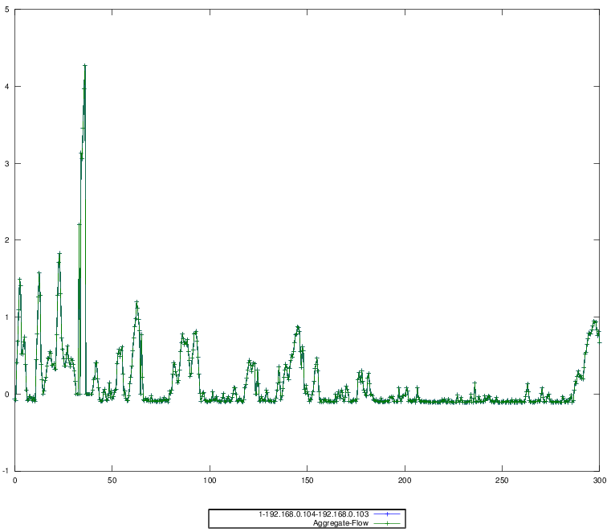
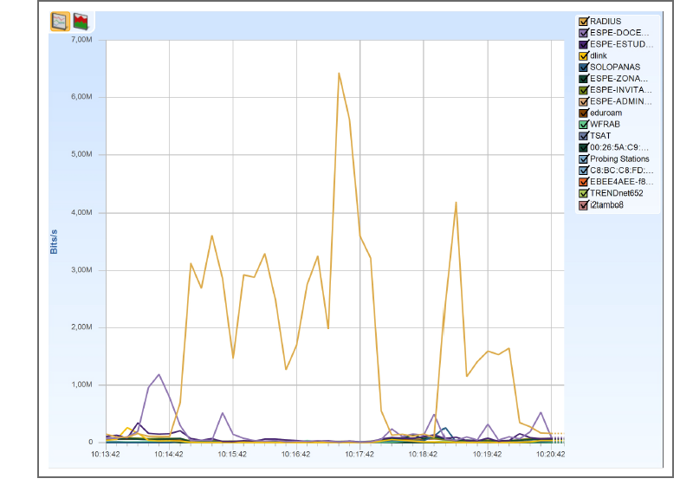
FASE 1
NEXT
RESULTADOS

Slide 36


FASE 2
NEXT
PRIMER ESCENARIO
SEGUNDO ESCENARIO
Aplicación de monitoreo multicanal
Proceso:
  Se centra en los canales específicos
  Configuración de canales de monitoreo Airpcap
  Generación de tráfico DITG
  Inicio de monitoreo Wireshark
  Análisis proceso roaming
Aplicación de monitoreo monocanal
Proceso:
  Se centra en el canal específico
  Inicio de monitoreo Wireshark
  Análisis de procesos de autenticación

Slide 37


FASE 2
NEXT
PRIMER ESCENARIO
SEGUNDO ESCENARIO

Slide 38



FASE 2
AGENDA
PRIMER ESCENARIO
SEGUNDO ESCENARIO

Slide 39
FASE 3
NEXT
AUTENTICACIÓN RADIUS
Configuración de AP, Router.
Revisión del proceso de Autenticación.
Verificación flujo EAPOL
Tramas de Requerimiento, Respuestas
Solicitud de clave de usuario
Autenticación

Slide 40


FASE 3
NEXT
AUTENTICACIÓN RADIUS

Slide 41
FASE 3
NEXT
CALIDAD DE SERVICIO
Verificación de canal ETH
Generación de Tráfico
Configuración NTP
Confirmación del Canal
Multi-Channel Aggregator
Aplicación de Filtros Wireshark
Tramas Beacon
Perdida de paquetes en STA
Filtro Wireshark: wlan.sa eq 38:59:f9:50:98:65 and wlan.da eq 00:1b:77:f3:a2:dc

Slide 42
FASE 3
NEXT
CALIDAD DE SERVICIO
Source MAC | Total Bytes | Total Packets
38:59:f9:50:98:65 | 75,738,664 | 82,307
00:24:01:37:00:86 | 969,877 | 10,81
78:54:2e:f8:50:a2 | 370,286 | 1,452
00:1b:77:f3:a2:dc | 52,251 | 528
Destination MAC | Total Bytes | Total Packets
00:1b:77:f3:a2:dc | 75,818,709 | 77,616
38:59:f9:50:98:65 | 542,656 | 35,634
00:24:01:37:00:86 | 522,201 | 33,591
78:54:2e:f8:50:a2 | 280,173 | 12,581

Slide 43
FASE 3
NEXT
WDS
Aps conectados inalámbricamente. Estación Bridge
Se genera tráfico en la red.
Monocanal.
Se verifica pérdidas de paquetes en el canal.
Tráfico entre STAs.
Retardo y Jitter valor similar en diferentes pruebas.
Escenario sin Interferencia

Slide 44


FASE 3
NEXT
WDS
Test | Tiempo (s) | Packets | Bitrate promedio (Kbit/s) | Delay Promedio (s) | Jitter Promedio (s) | Paquetes descartados (%)
1 | 62.0826 | 33092 | 4264.24 | 0.5628 | 0.0017 | 18.49
2 | 60.3134 | 34195 | 4535.63 | 0.2187 | 0.0016 | 15.53
3 | 60.2569 | 34566 | 4589.14 | 0.3438 | 0.0018 | 16.06

Slide 45
FASE 3
NEXT
INTERFERENCIA
Interferencia de canal en el Medio.
Verificación de Canal con inSSIDer.
Generación de Tráfico.
Pruebas de escenario con Retardos diferentes
Perdidas de paquetes
Aplicación de Filtros Wireshark, Presencia de AP interferencia.

Slide 46


FASE 3
NEXT
INTERFERENCIA
Test | Tiempo (s) | Packets | Delay Promedio (s) | Jitter Promedio (s) | Bitrate promedio (Kbit/s) | Paquetes descartados (%)
1 | 228.5859 | 30450 | 5.0032 | 0.0136 | 1065.68 | 80.21
2 | 59.9500 | 41654 | 0.0347 | 0.0021 | 5558.49 | 1.65
3 | 59.9698 | 40240 | -0.1840 | 0.0019 | 5368.02 | 3.32
4 | 60.5653 | 31017 | 1.1360 | 0.0029 | 4096.99 | 23.95

Slide 47
FASE 3
NEXT
INTERFERENCIA
Interferencia en e l Medio.
AirPcap multicanal.
Generación de tráfico entre STAs.
Pruebas de tráfico en enlace.
Jitter y Retardo variable en mismo escenario.
Equipo causante de interferencia provoca perdidas de paquetes variables.

Slide 48



FASE 3
NEXT
INTERFERENCIA
Test | Tiempo (s) | Packets | Delay Promedio (s) | Jitter Promedio (s) | Bitrate promedio (Kbit/s) | Paquetes descartados (%)
1 | 61.2421 | 13458 | 2.3159 | 0.0076 | 1758.00 | 67.25
2 | 62.1621 | 11426 | 3.2560 | 0.0092 | 1470.47 | 71.20
3 | 59.9658 | 29779 | 0.1817 | 0.0020 | 3972.79 | 11.19
4 | 60.2353 | 32682 | 0.2999 | 0.0021 | 4330.57 | 19.96
5 | 65.5092 | 15034 | 2.3691 | 0.0056 | 1835.95 | 64.15

Slide 49
FASE 3
NEXT
FALSO AP
Infiltrar un AP y STA se asocia a dicho AP falso o malicioso.
AP configurado en Ubuntu
AP Falso como monitor, propaga un SSID.
Obtener datos de las Estaciones y de la Red.
Ataques de MAC válidas

Slide 50





FASE 3
NEXT
FALSO AP

Slide 51

FASE 3
NEXT
GRÁFICAS WIRESAHRK Y TIMEPO REAL
Necesidad de Analizar en tiempo real el tráfico que se está capturando.
Gráficas de Wireshark con posibilidad de filtrar (5).
IO Graph
Wireshark 2 Preview, módulo
Visualizar el tráfico de las tarjetas configuradas en la máquina.
No hay monitoreo en tiempo real ya que existe un tiempo de procesamiento y de replica del paquete hacia el sniffer o software de captura de tráfico

Slide 52


FASE 3
NEXT
GRÁFICAS WIRESAHRK Y TIMEPO REAL

Slide 53


FASE 3
AGENDA
GRÁFICAS WIRESAHRK Y TIMEPO REAL

Slide 54
CONCLUSIONES
NEXT
La implementación de escenarios de prueba permiten conocer a profundidad los componentes que conforman el estándar IEEE 802.11 y sus diferentes variaciones, tanto en velocidad, seguridad y alcance.
Las tramas de Administración son las que nos proporcionan mayor información de la red analizada, contiene parámetros como ESSID, MAC, potencia de transmisión las mismas que son enviadas en broadcast a todas las estaciones (Beacon), esto puede convertirse en un punto de vulnerabilidad de una red inalámbrica ya que pueden aparecer falsos AP que hagan que las estaciones se conecten y envíen información valiosa y que otros los pueden utilizar para realizar ataques a la red.
Las técnicas de monitoreo pasivas son las técnicas más usadas en un entorno de red que se necesita conocer su funcionamiento y en el caso de la implementación de la presente tesis se concluye que realizar un monitoreo de los paquetes de red o realizar snifing es la más efectiva ya que se realiza una recolección de diferentes protocolos en los cuales analizamos diferentes aspectos como direcciones MAC (capa 2), direcciones IP (capa 3).

Slide 55
CONCLUSIONES
NEXT
De las herramientas usadas en la implementación y análisis de la presente tesis se puede indicar que existen varias herramientas que ayudar a un administrador de red a obtener detalladamente sus dispositivos administrados. Se usó inSSIDer el cual es compatible con Windows el mismo que nos ayuda a verificar de una manera sencilla y práctica la configuración de nuestros dispositivos AP. Cascade Pilot que nos facilitó con el análisis de la red creando diferentes reportes estadísticos los cuales son realizados en base a la paquetería obtenida al realizar un sniffing el mismo que se lo ejecutó con Wireshark.
  El uso de seguridad dentro de una red inalámbrica es de mucha importancia para poder cubrir vulnerabilidades externas a la red. El uso de un servidor de autenticación como RADIUS es de gran ayuda para evitar este tipo de vulnerabilidades ya que los usuarios para poder tener conectividad en la red deberá autenticarse y así podemos tener un mayor control de nuestra red.

Slide 56
CONCLUSIONES
NEXT
Al monitorear el tráfico de red con una sola tarjeta AirPcap solo podemos cubrir el canal al cual ha sido configurado, pero al momento de colocar 2 o más tarjetas para actuar como monitores de tráfico podemos abarcar un espacio mucho más grande y con esto poder realizar un barrido más completo de las señales y los paquetes que se transmiten en nuestra red así los equipos estén configurados en diferentes frecuencias.
  Al tener presente un tráfico multicanal van a existir paquetes que se van a perder, esto se debe a la existencia de una cantidad muy grande de paquetes que están circulado por la red y que las herramienta de análisis no son capaces de capturar en su totalidad ya que se tiene un tiempo muy corto para poder capturar todos los paquetes involucrados.
  Wireshark una aplicación libre y una de las más usadas a nivel de análisis y estudio para verificar el comportamiento de una red. Con el uso de filtros se pudo obtener información detallada de las tramas y con esto se pudo identificar el comportamiento de los diferentes escenarios y de los equipos involucrados.

Slide 57
CONCLUSIONES
AGENDA
SteelCentral Packet Analyzer es una herramienta pagada que nos permite visualizar mediante filtros información de nuestro interés, estos datos los podemos visualizar de manera estadística y generar reportes.
La elección de estas herramientas de monitoreo y de análisis depende de varios factores, sean estos humanos, económicos como de infraestructura.
  El perfil de los administradores, sus conocimientos en determinados sistemas operativos.
  Los recursos económicos disponibles.
  El equipo de cómputo que se disponga.

Slide 58
NEXT
RECOMENDACIONES
  Como recomendaciones dentro de este proyecto se puede mencionar que existen diferentes programas que nos ayudan para poder realizar un análisis de la red en cualquier entorno que lo estemos implementando. Lo importante es saber aprovechar al máximo las características de cada uno de ellos y poder sacar las mejores conclusiones sobre el comportamiento de la red para poder ofrecer un servicio óptimo y eficiente.
  De acuerdo a la posibilidad económica que tenga el administrador o la empresa que desee realizar el análisis de su red en los diferentes aspectos, podríamos ver la posibilidad de adquirir un software de los analizados ya que en su mayoría son pagados por su gran diversidad de herramientas que nos presta para poder hacer el análisis como SteelCentral Packet Analyzer.

Slide 59
RECOMENDACIONES
NEXT
  Una de las incertidumbres más grandes que se puede presentar al momento de querer analizar una red inalámbrica es el saber en qué lugar se debe colocar el monitor, cerca del AP o cerca del cliente, para poder tener una respuesta a esta incertidumbre debemos analizar dos temas importantes y saber qué es lo que estamos buscando con este análisis, si buscamos niveles de servicio para el cliente o el AP, con esta aclaración del panorama podremos colocar el monitor en la posición correcta y poder realizar un análisis mucho más real de la necesidad que nuestra red presenta.
  Usar un sistema de seguridad o autenticación para tener nuestra red protegida ante la presencia de una vulnerabilidad externa y adicional poder tener un control de los dispositivos de nuestra red interna.
  Plantearse el motivo por el cual se necesita conocer el estado de la red inalámbrica, ya que con este criterio podemos saber la ubicación de los equipos de monitoreo y conocer los nivele de servicio dependiendo el criterio del administrador, sea este basado en el nivel de servicio al cliente o al Access Point.

Slide 60




